Slide 1
Koncz József Általános Iskola és Alapfokú Művészeti Iskola
2021/22
Beiratkozás
Április 15 – 16.

Slide 2
Beiratkozás 2021- 2022 tanévre!
Kedves Szülők/gondviselők, örömmel köszöntöm önöket a Koncz József Általános Iskola és Alapfokú Művészeti Iskola 2021 – 2022 tanévére történő beiratkozás alkalmával!
A jövőd itt kezdődik!

Slide 3
Beiratkozás 2021- 2022 tanévre!
Az iskolai beiratkozás időpontja, 2021 április 15 – 16.
A jövőd itt kezdődik!

Slide 4
Beiratkozás 2021- 2022 tanévre!
Az online jelentkezés határideje:
2021. április 10. - 2021. április 16. 24:00 óráig
Személyesen: 2021. április 15 – 16. 18:00 óráig.
A jövőd itt kezdődik!

Slide 5
Beiratkozás 2021- 2022 tanévre!
Általános iskolai beiratkozás. 1 - 5 belépő évfolyamra;
Fodor Imréné iskolatitkár.
Művészeti Iskolai beiratkozás: kezdő évfolyamra;
Győri Kata adminisztrátor
Elérhetőségek:
tel: 06 46 – 318 – 029.
Online: info@bocsiskola.hu
A jövőd itt kezdődik!

Slide 6
Beiratkozás 2021- 2022 tanévre!
Kérem, hogy a beiratkozásra hozza magával az alábbi iratokat.
Lakcímkártya
TAJ kártya
Óvodai iskolaérettsági vizsgálat eredményét igazoló irat.
Születési anyakönyvi kivonat
Szülő, vagy gondviselő tartós akadályozottsága esetén, belegyező nyilatkozat.
A járványhelyzetre való tekintettel kérjük, hogy az online beiratkozást részesítsék előnybe.
Személyes ügyintézés esetén be kell tartani az intézményben érvényes egészségvédelmi protokoll előírásokat.
A jövőd itt kezdődik!

Slide 7
Beiratkozás 2021- 2022 tanévre!
Kérem, hogy a minél kevesebb személyes találkozás érdekében, lehetőleg a beiratkozás idejére döntsék el, hogy a gyermeket etika/erkölcstan, vagy hittan oktatásra kívánja beiratni.
Hittan oktatás:
Református hittan
Katolikus hittan
Baptista hittan
HIT –Gyülekezete hittan
A jövőd itt kezdődik!

Slide 8
Beiratkozás 2021- 2022 tanévre!
Bemutatom a 2021 – 22 tanév elsős tanítóit.
A jövőd itt kezdődik!

Slide 9
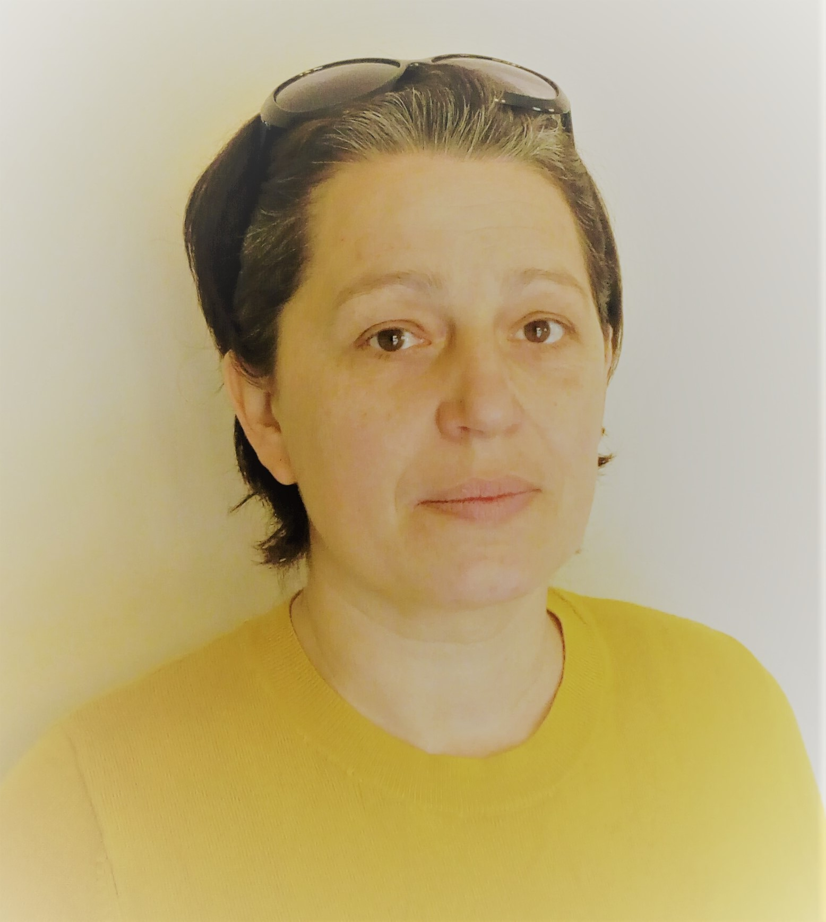
Beiratkozás 2021- 2022 tanévre!
1.a.
Dr. Dobrosiné Balogh Mária
és Orosz Zsuzsanna
A jövőd itt kezdődik!

Slide 10
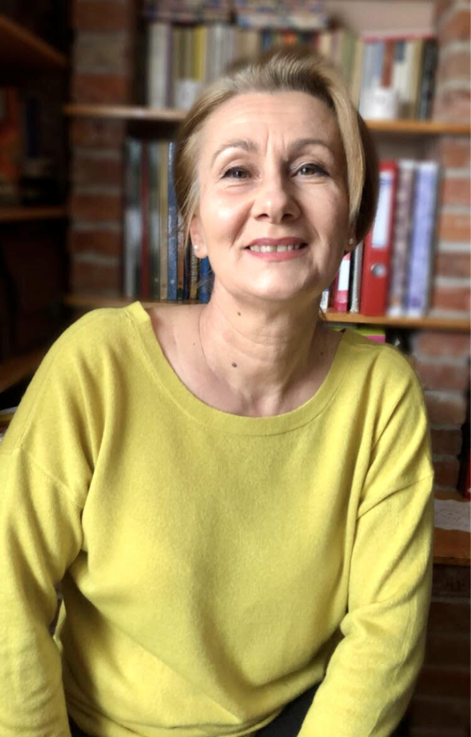
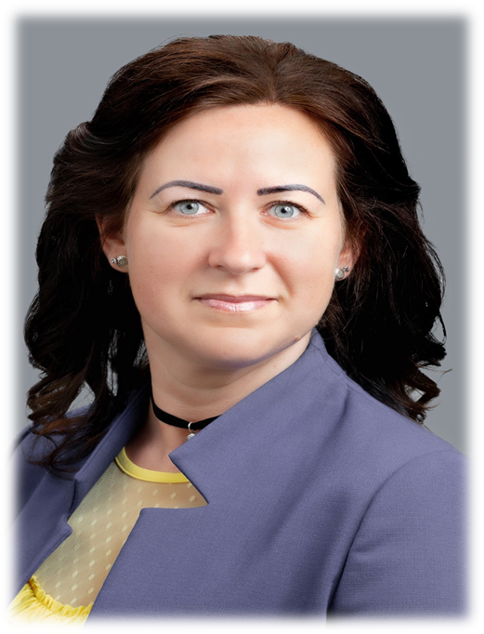
Beiratkozás 2021- 2022 tanévre!
1. b.
Ráczné Gulácsi Erzsébet
és Kovács Adrienn
A jövőd itt kezdődik!

Slide 11
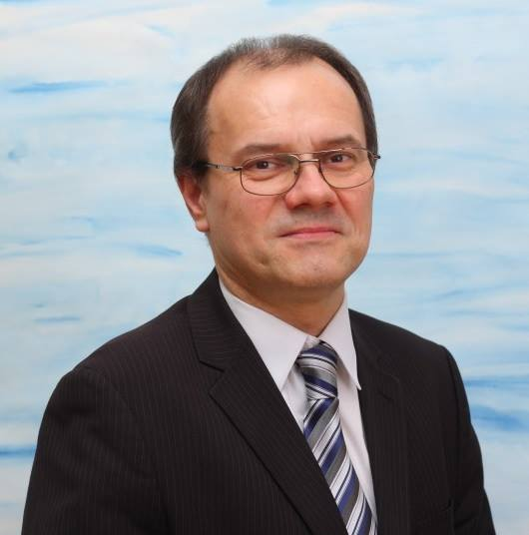
Beiratkozás 2021- 2022 tanévre!
1.a. osztály választható tantárgyai!
Napköziotthonos osztály;
- Rajz, grafika
- LEGÓ matematika Ujlaki István
- LEGÓ nyelv /német, francia, angol/ Általános iskola
- Tánc – modern, társas, néptánc igazgatóhelyettes
A jövőd itt kezdődik!

Slide 12
Beiratkozás 2021- 2022 tanévre!
1.b. osztály választható tantárgyai!
Egésznapos osztály;
- Angol nyelv + szakkör
- LEGÓ matematika
- LEGÓ nyelv /angol, magyar/
- Sakk
A jövőd itt kezdődik!

Slide 13
Beiratkozás 2021- 2022 tanévre!
Sportág választás!
- Kézilabda.
- Labdarúgás.
- Kosárlabda.
- Atlétika.
A jövőd itt kezdődik!

Slide 14
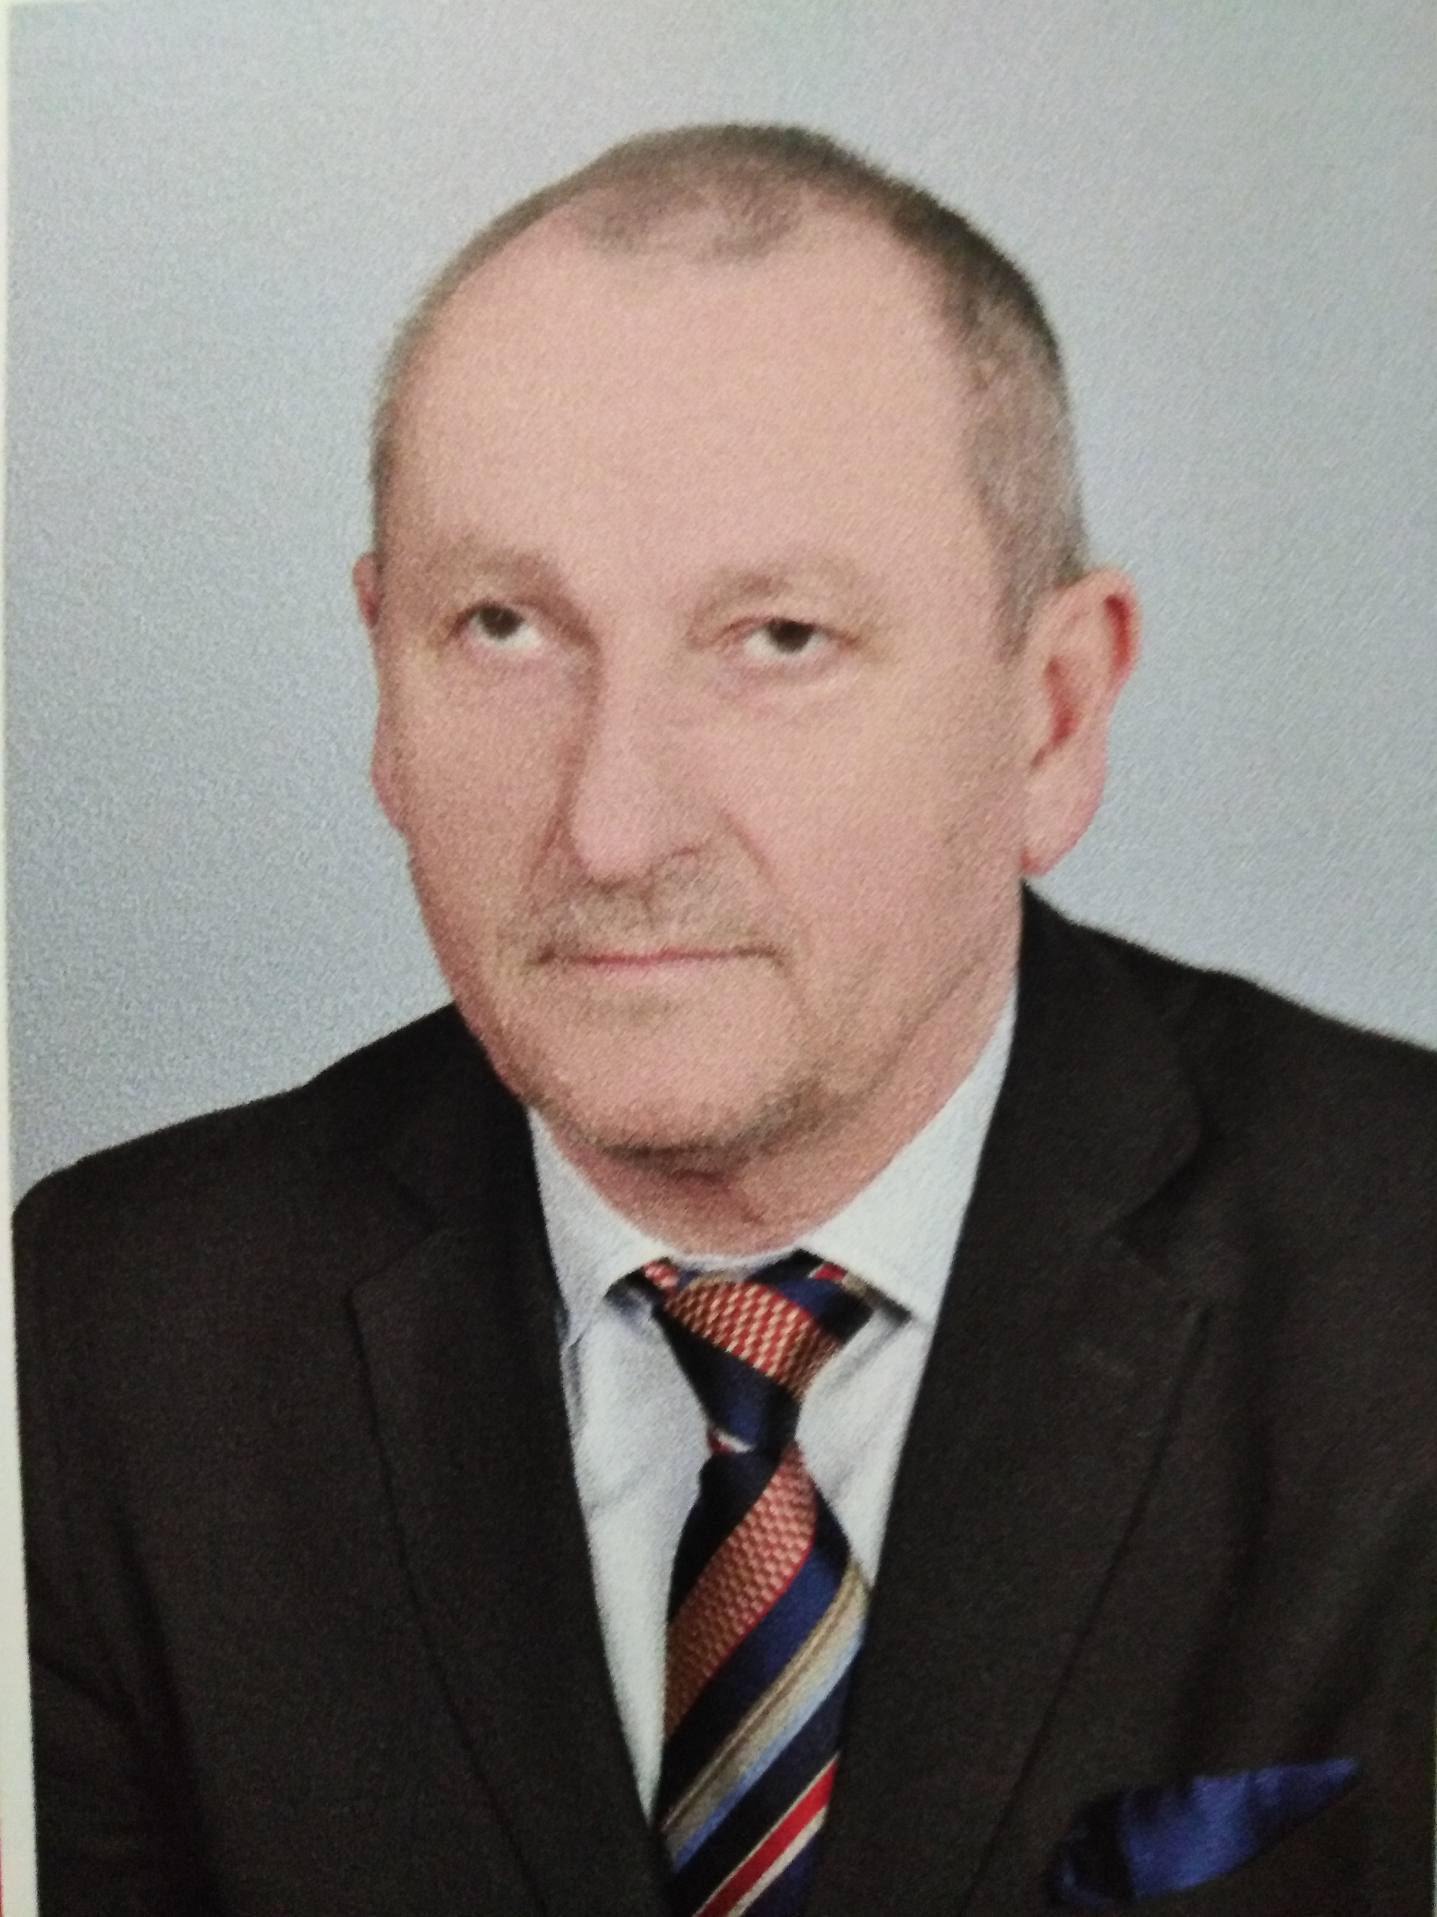
Beiratkozás 2021- 2022 tanévre!
Művészeti Iskola, választható képzései.
Zenei ágazat:
Orgona, zongora, hegedű, furulya, fuvola, kürt,
trombita, gitár, ütő. /dob, konga, marimba, xilofon/ Herczeg István
Tánc ágazat:Moderntánc Társastánc Néptánc Művészeti iskola
Kötelező képzés. igazgatóhelyettes
Szolfézs.
A jövőd itt kezdődik!

Slide 15
Beiratkozás 2021- 2022 tanévre!
A művészeti iskolai képzésre a jelentkezést, 2021 szeptember 17- ig lehet eldönteni!
A jövőd itt kezdődik!

Slide 16
Beiratkozás 2021- 2022 tanévre!
A beiratkozásra mindenkit szeretettel várunk!
Lipták Zsolt
igazgató
A jövőd itt kezdődik!

